Slide 1
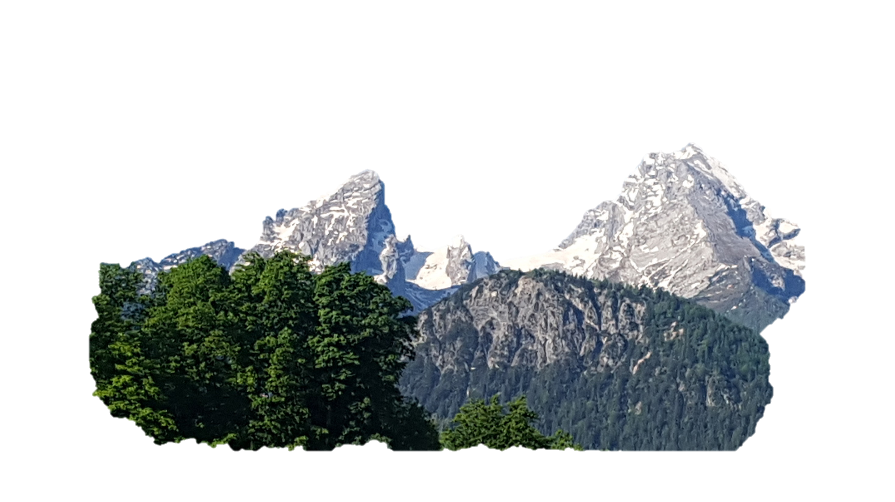

MOBILNOST BERCHTESGADEN, 18. do 22. 5. 2022
Udeleženke: Urška Kleč, Mojca Logar, Meta Vovk, Neža Čimžar
Watzmann 2.713 mnv slovi kot drugi navišji vrh Nemčije.

Slide 2
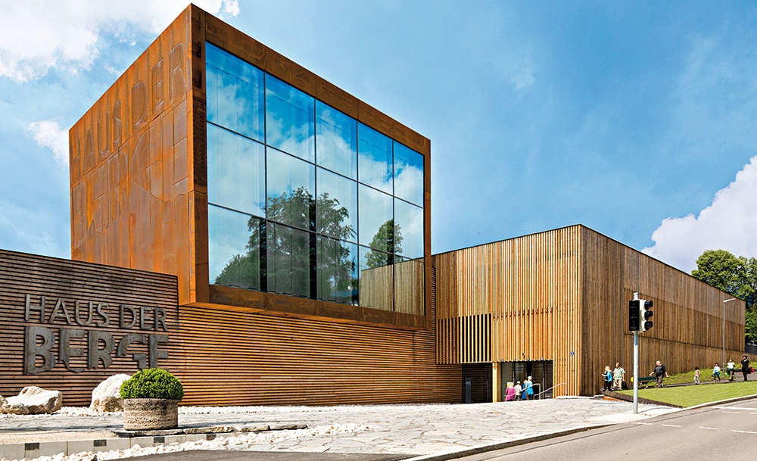
1. dan: Haus der Berge
Izobraževalni center edinega alpskega narodnega parka v Nemčij. Izobraževalni center: učni center s svojo energetsko učinkovito arhitekturo in inovativno notranjo zasnovo ponuja optimalne pogoje za sodobno izobraževanje za trajnostni razvoj

Slide 3
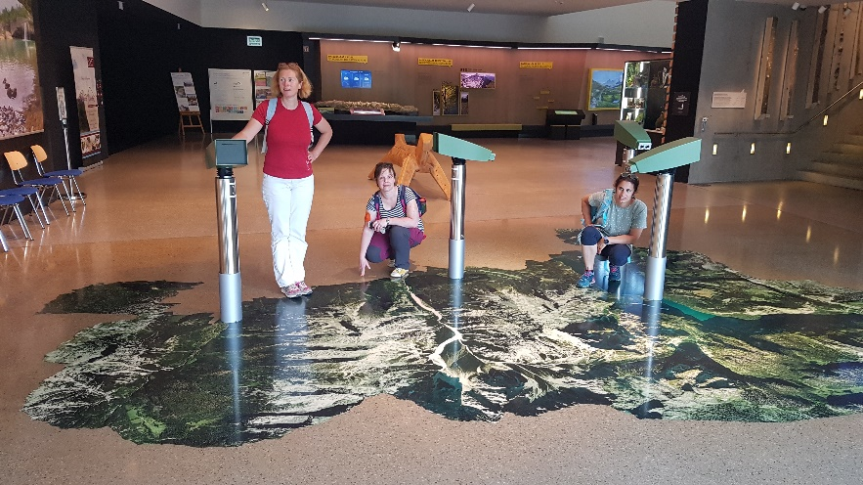
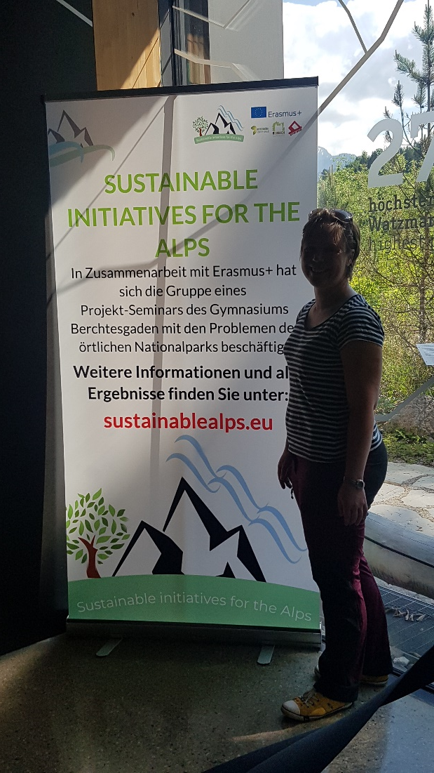
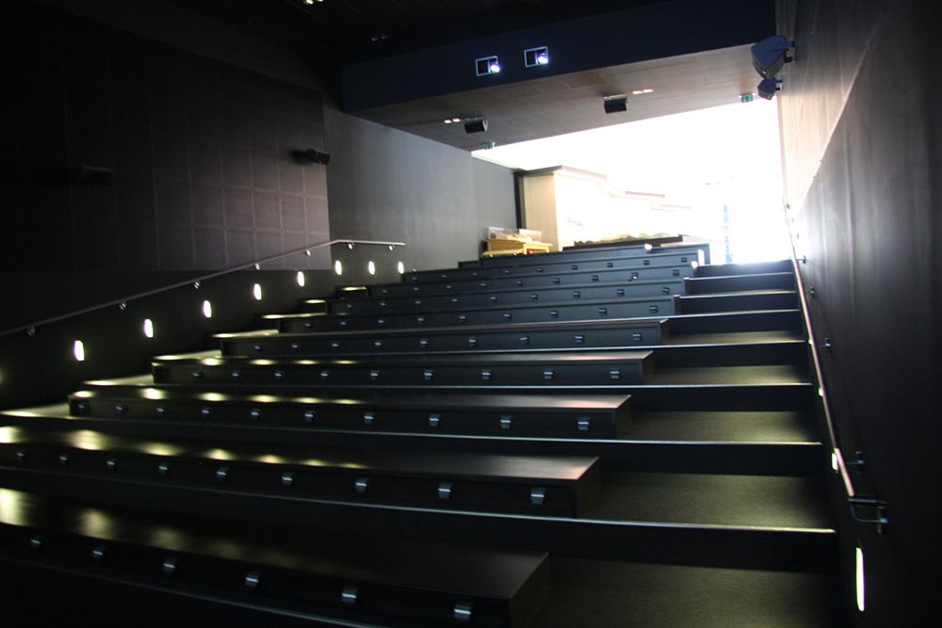
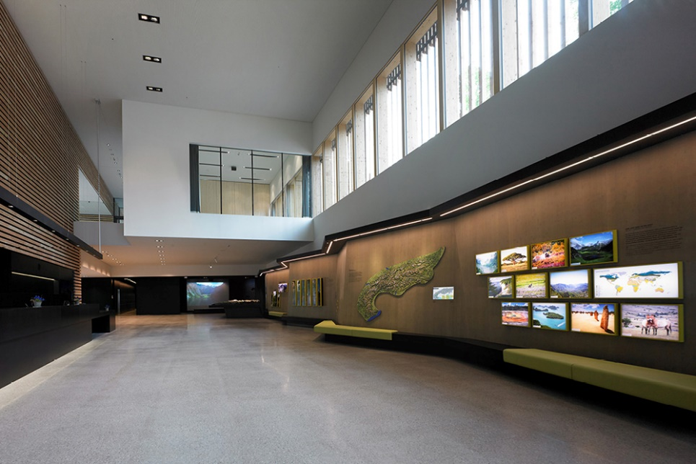
Informacijski center: interaktivne informacije o narodnem parku, kino v preddverju s filmom o Berchtesgadenskih Alpah, menjavanje razstav na dveh nivojih, posebna razstava "Mensch & Berg" z zvočnimi postajami in tematsko knjižnica.

Slide 4
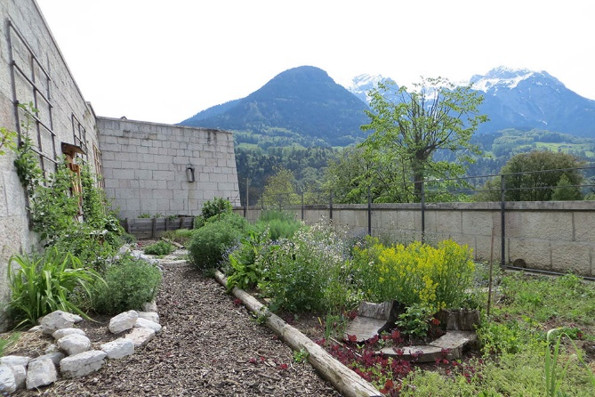
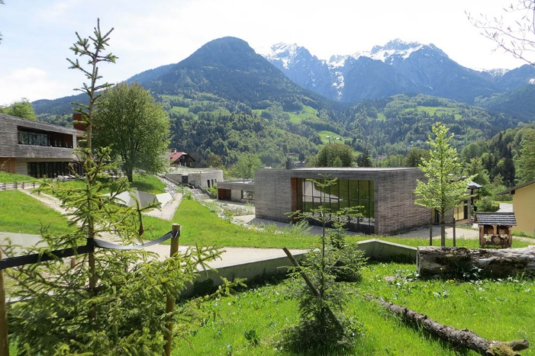
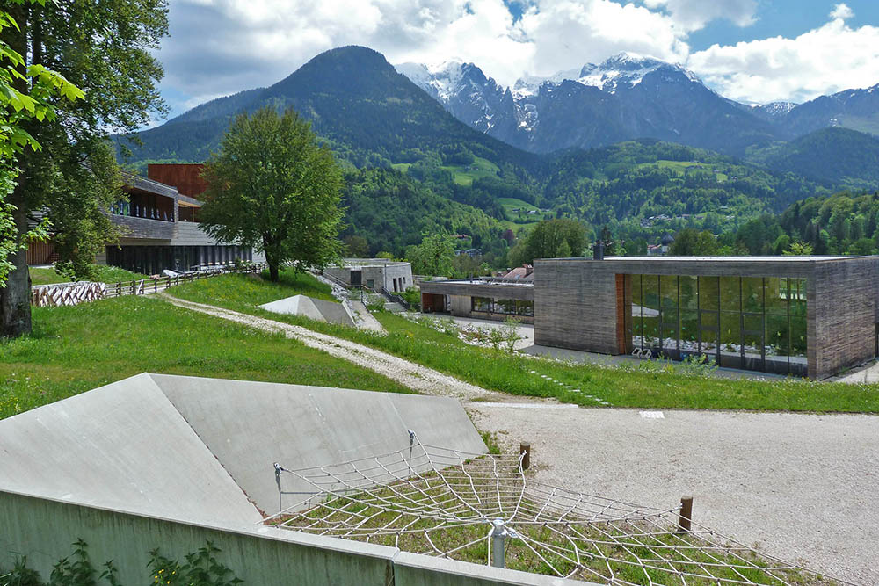
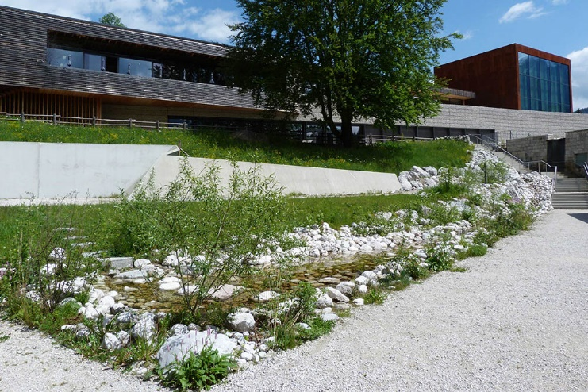
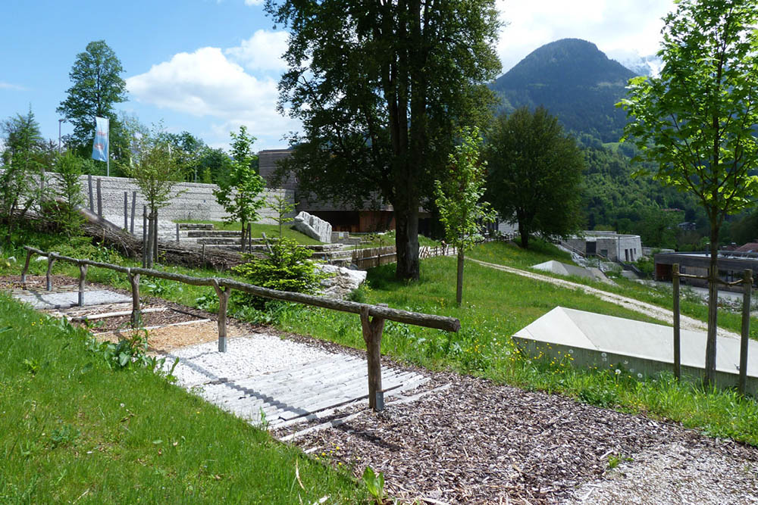
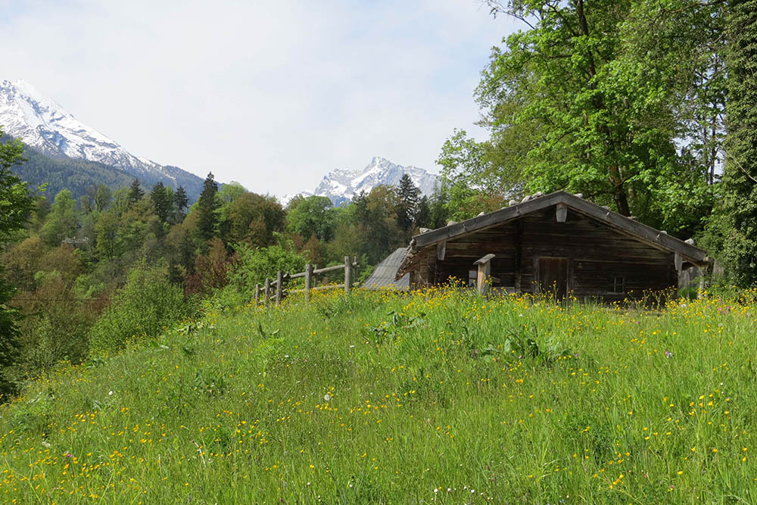
Zunanji prostor: panoramsko pot, ki je dostopna vsem obiskovalcem, in območje, ki je rezervirano za registrirane udeležence dogodkov v izobraževalnem centru.

Slide 5
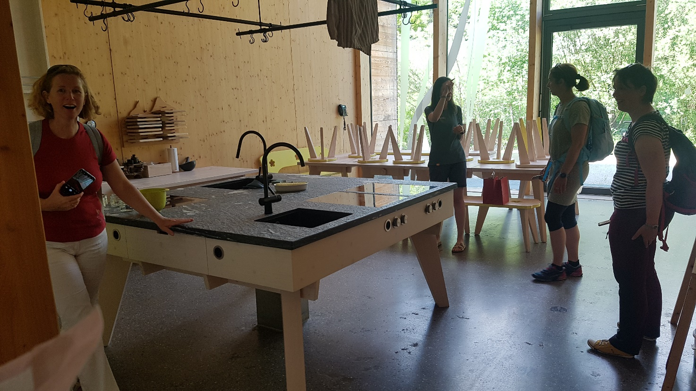
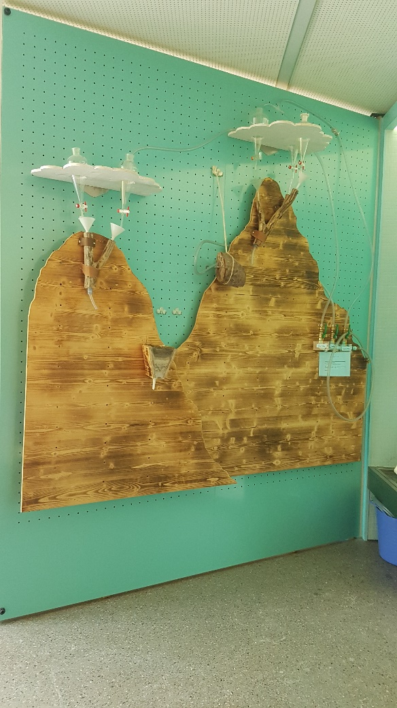
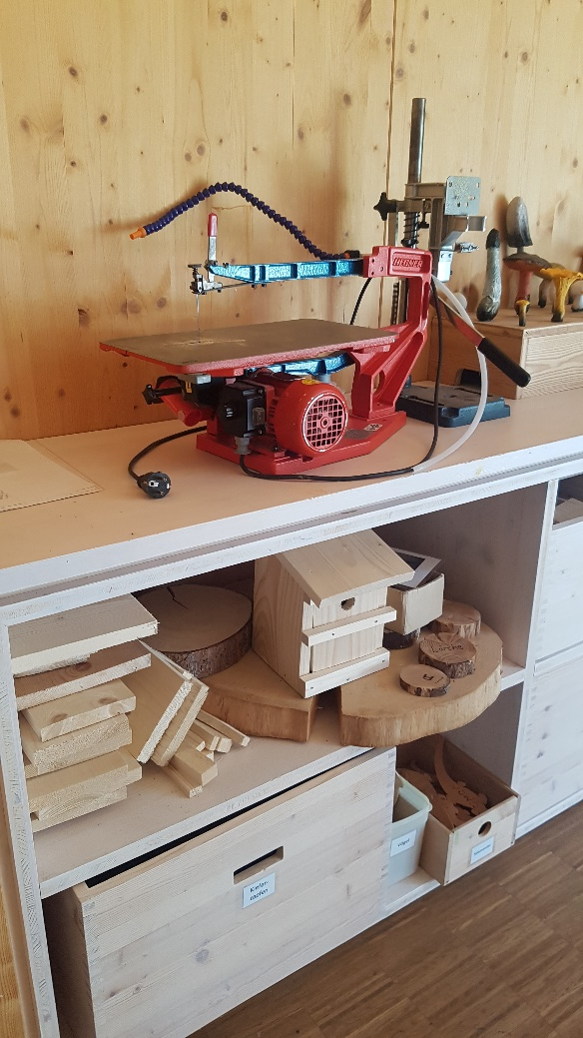
Izobraževalni center :
4 različne učilnice vključno s kuhinjo in vrtom ter planšarijo v bližini

Slide 6
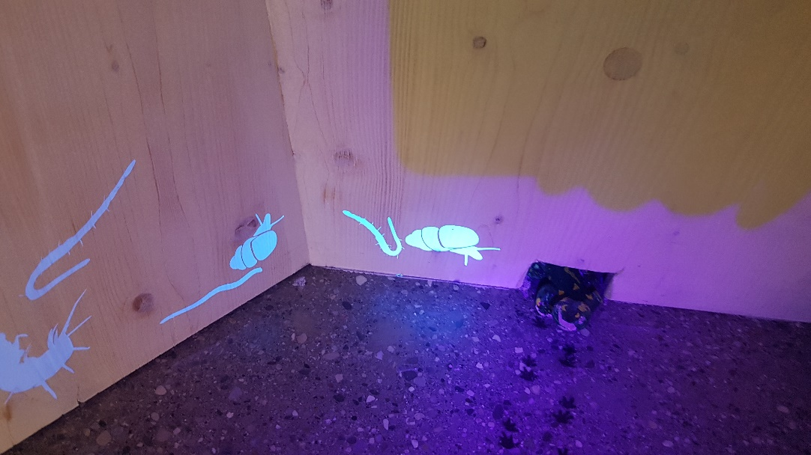
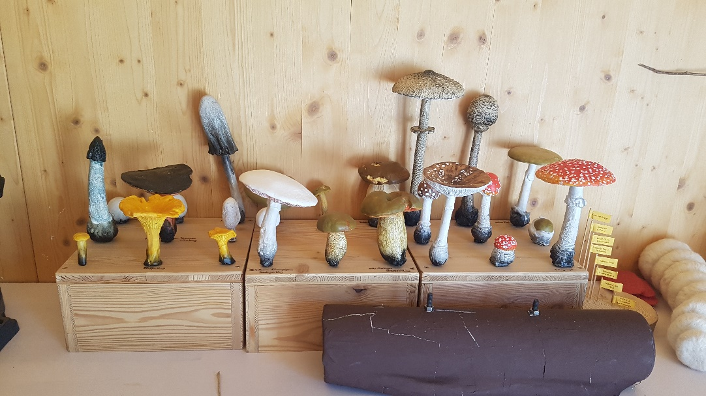
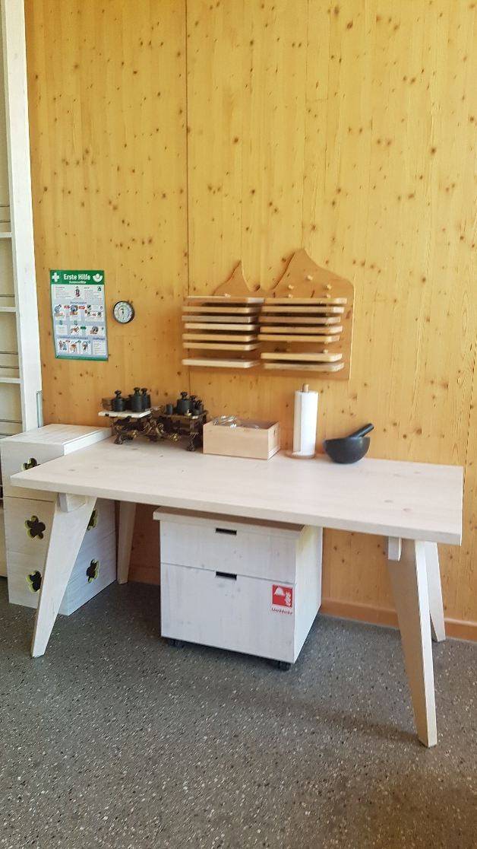
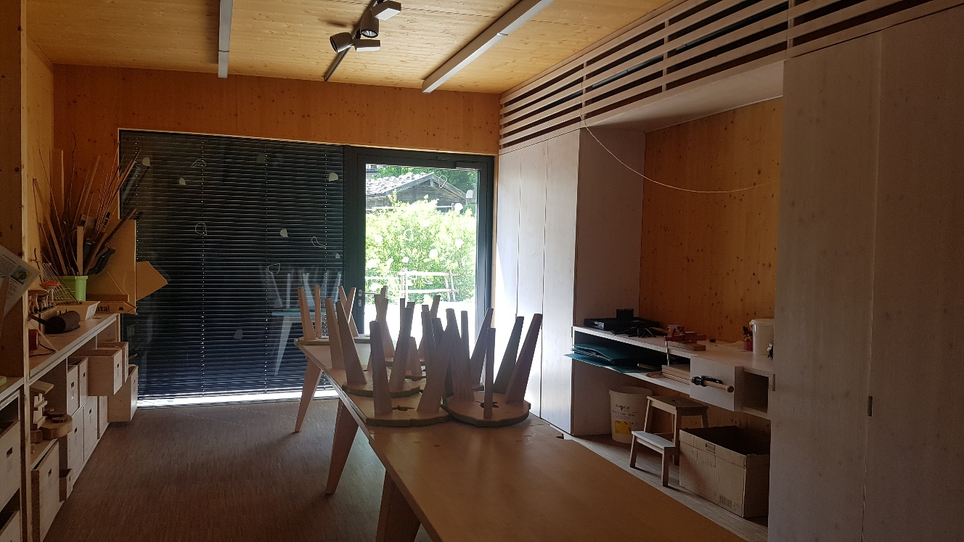
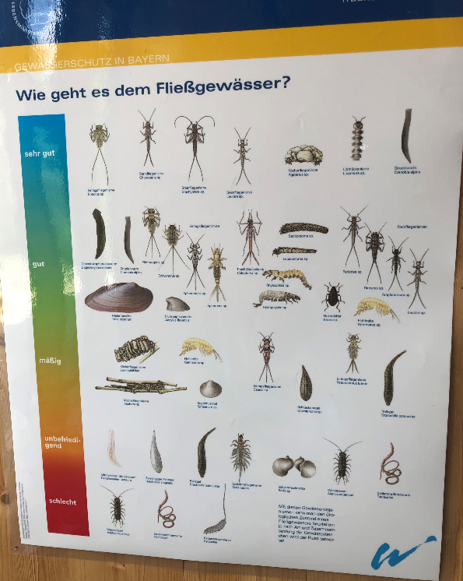

Slide 7
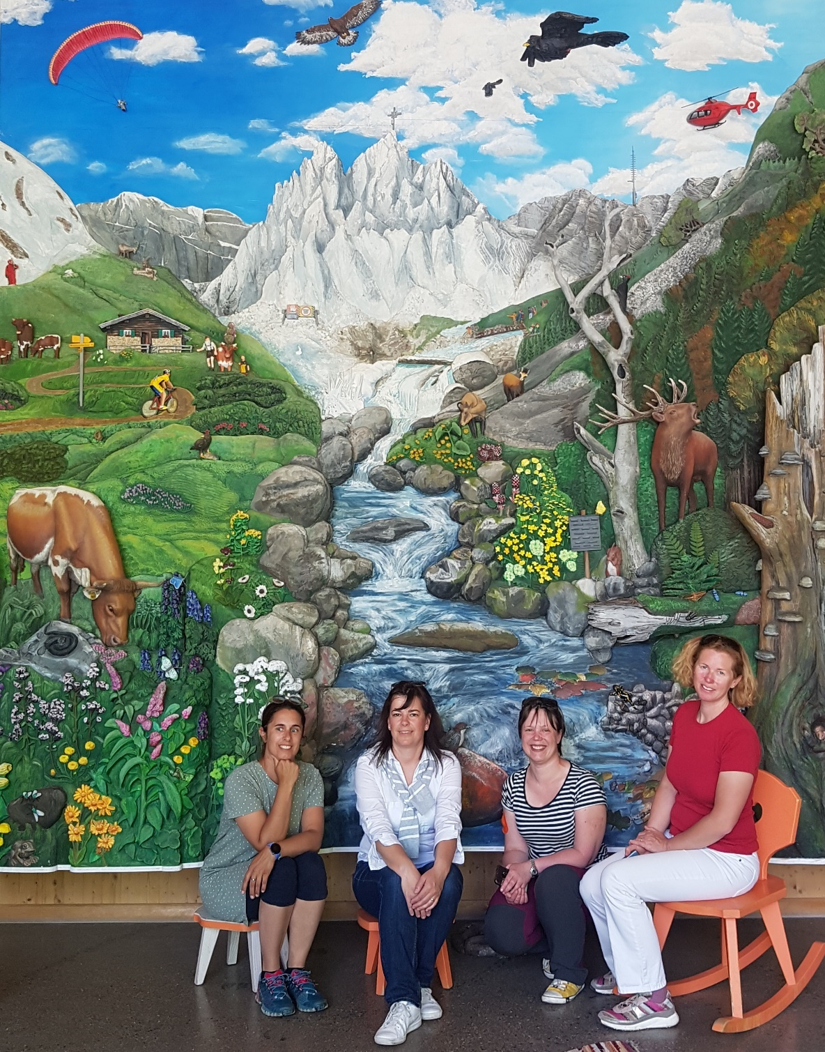


Slide 8
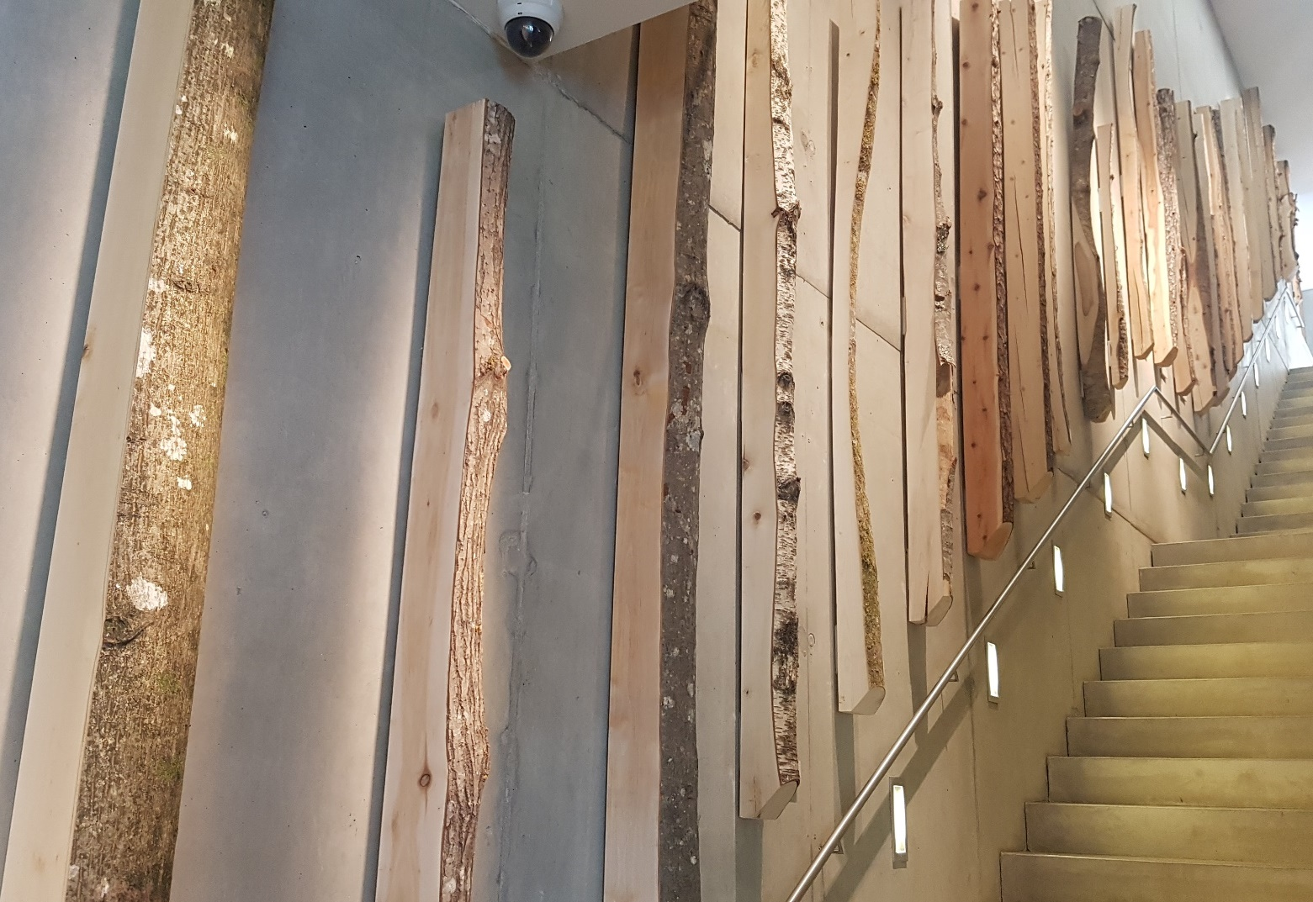
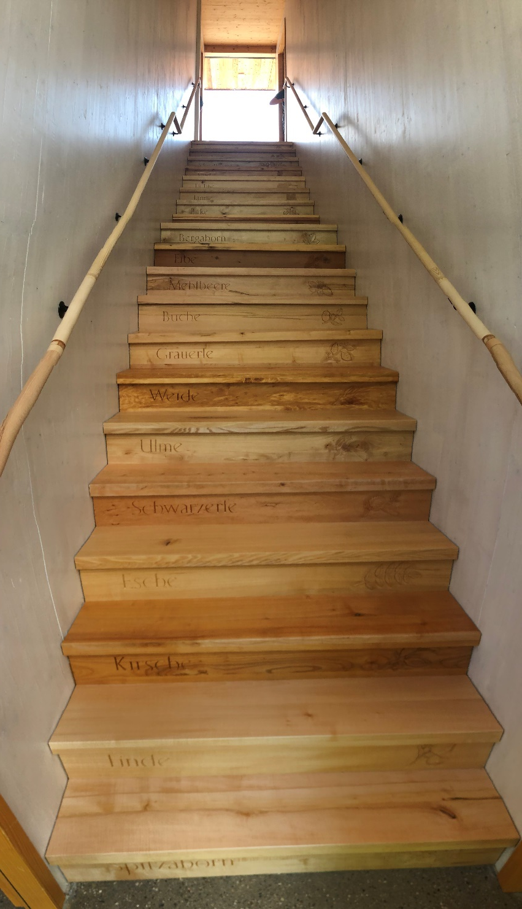

Slide 9
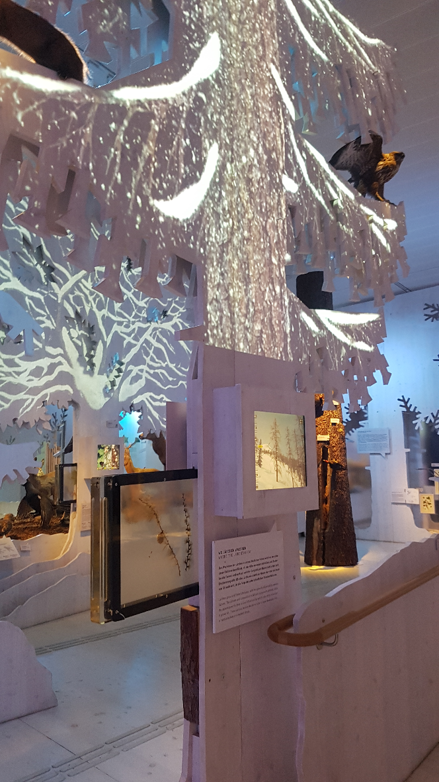
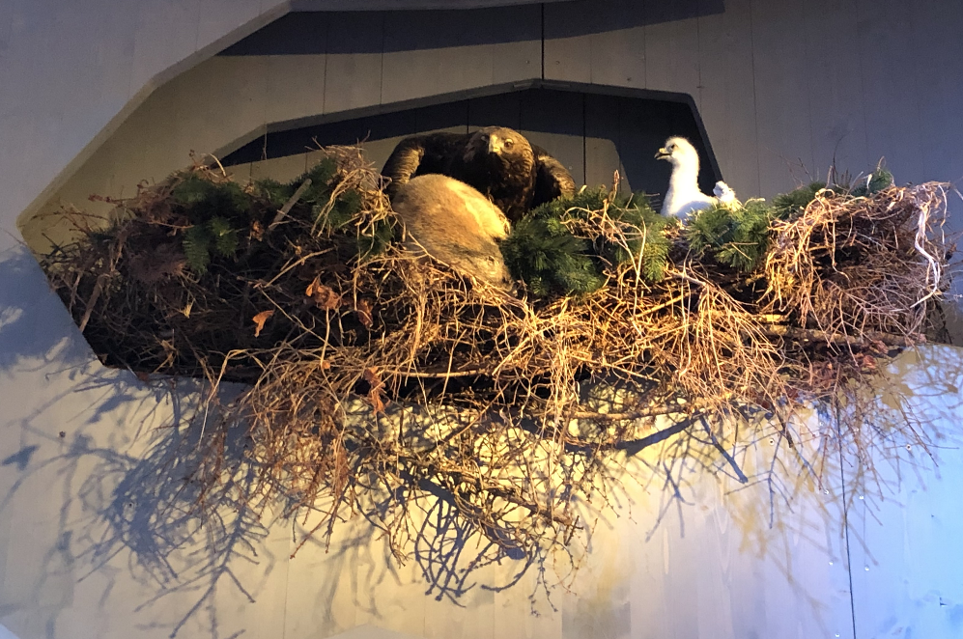
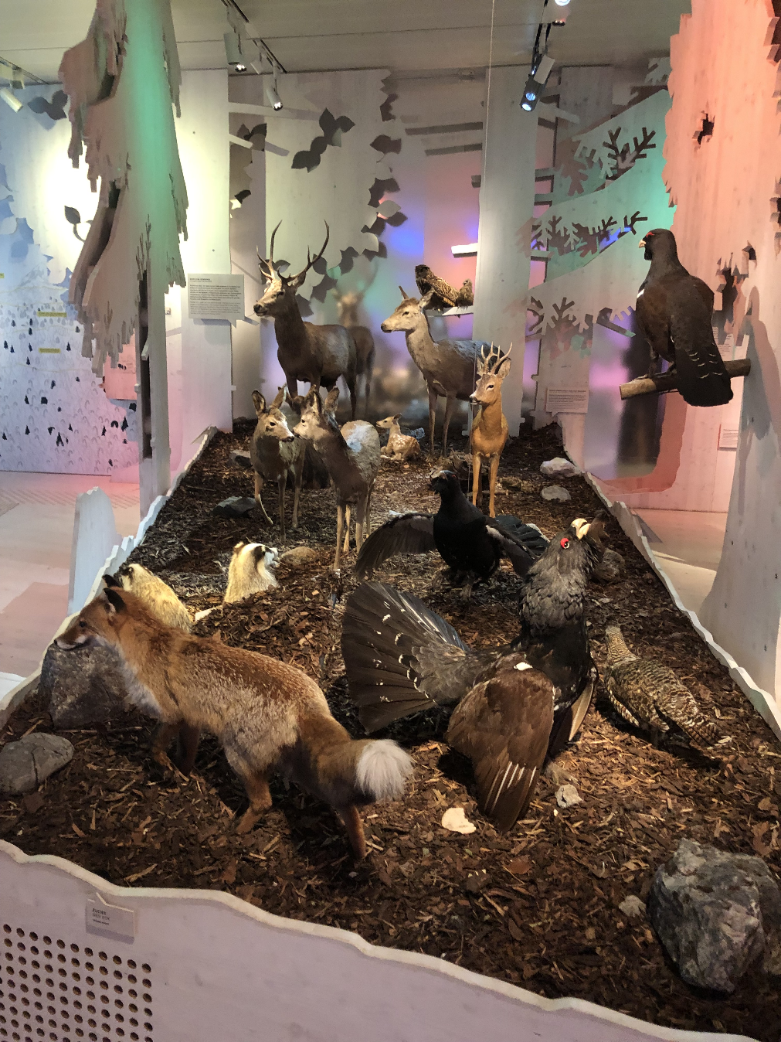
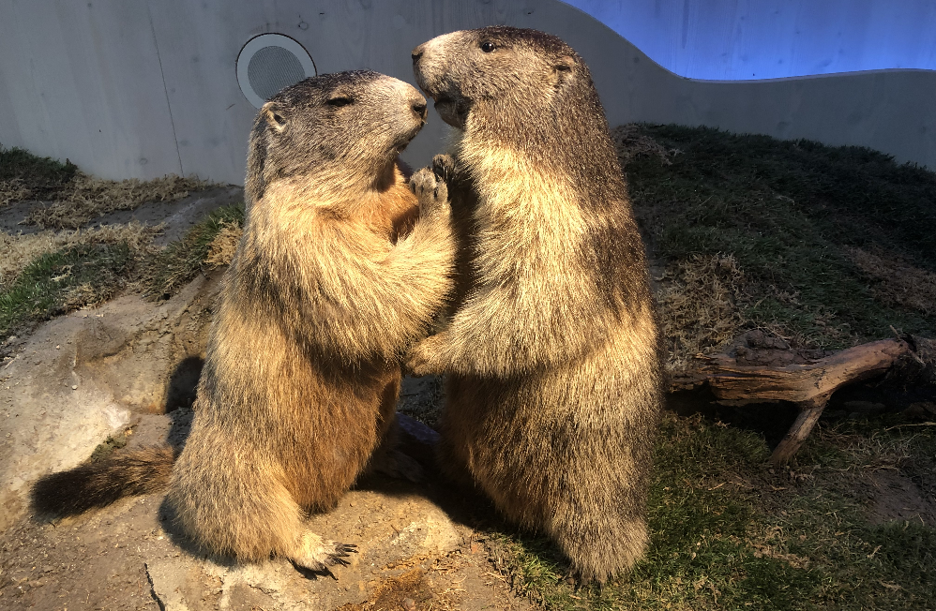
STALNA RAZSTAVA »VERTIKALNA DIVJINA«

Slide 10
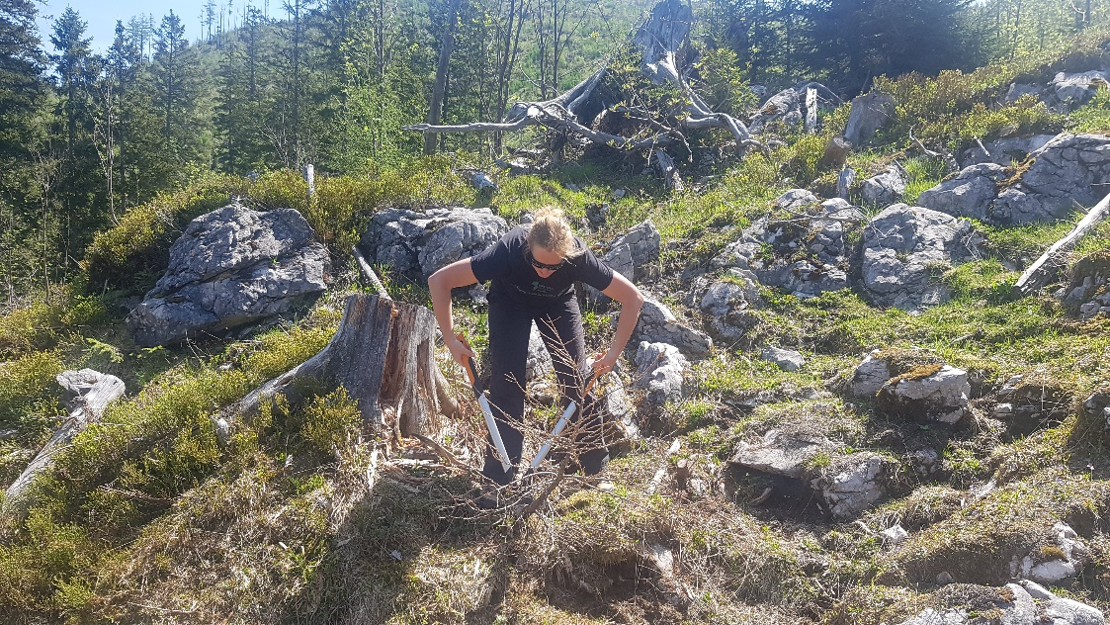
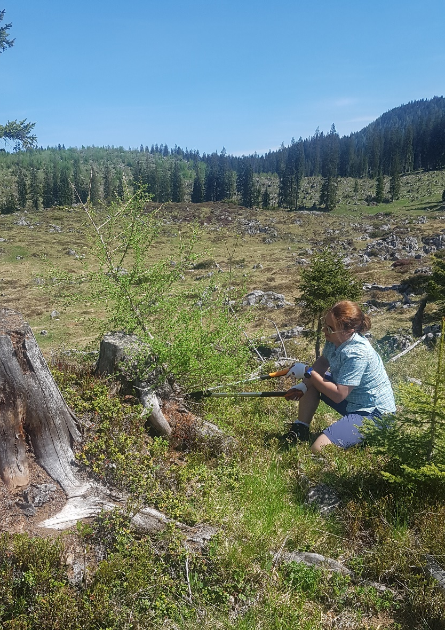
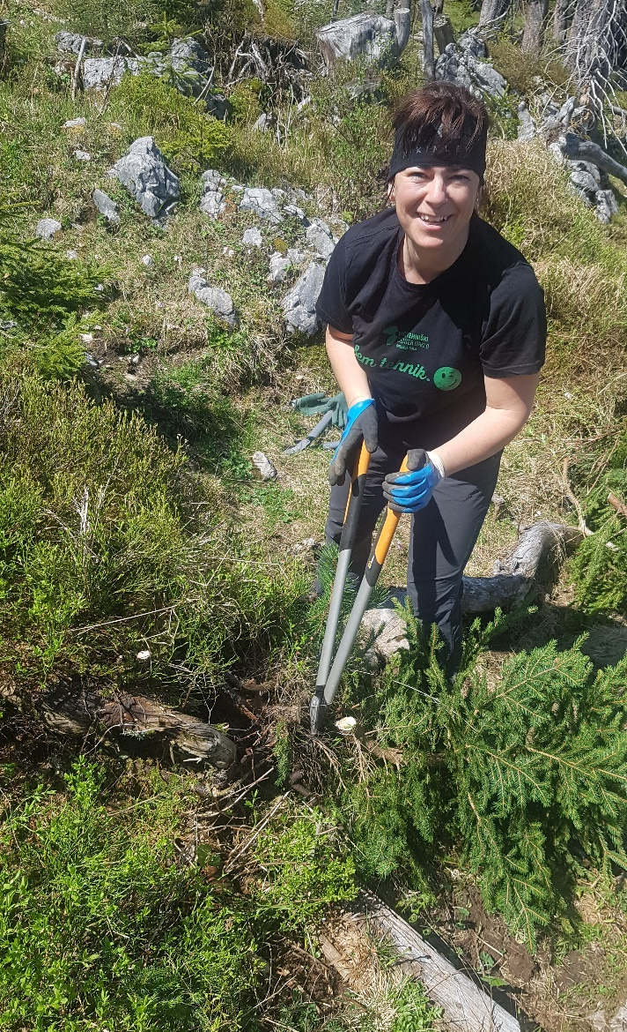
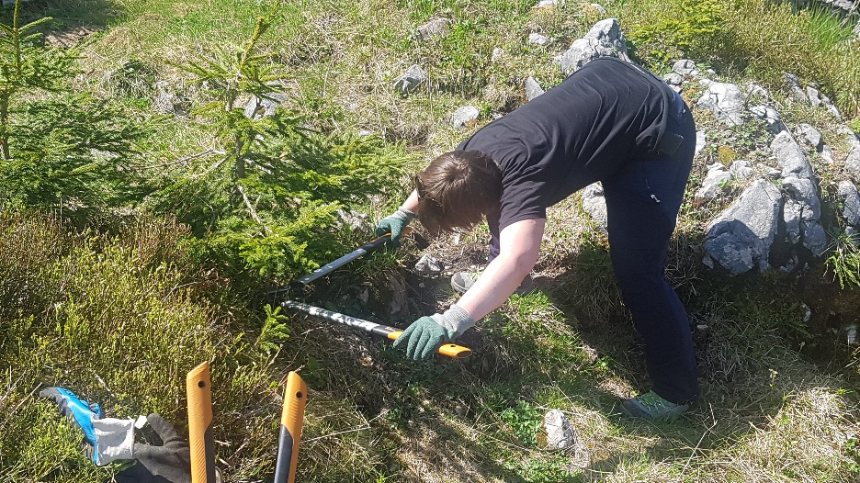
2. dan: Alpski pašnik pašne skupnosti štirih kmetov
Čistile smo zarast z macesnom, smreko, jerebiko.

Slide 11
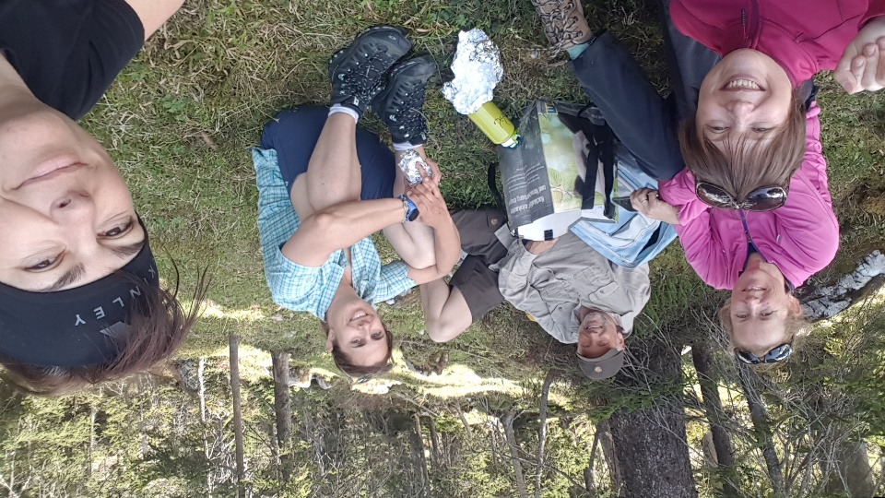
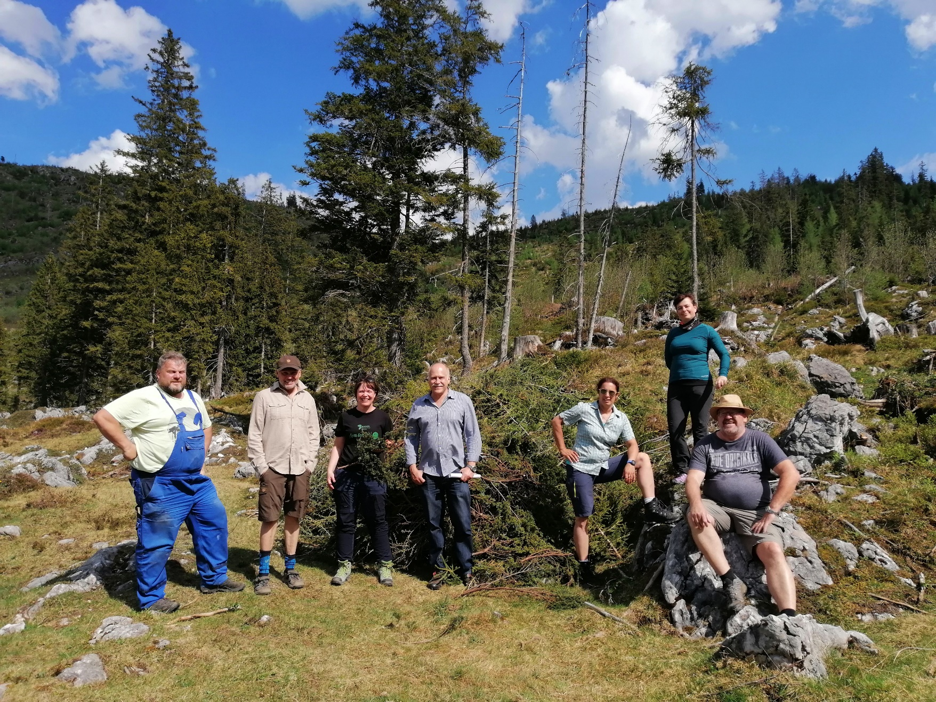
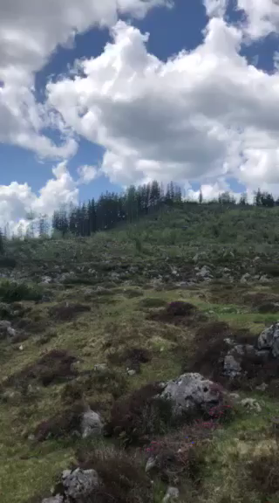

Slide 12
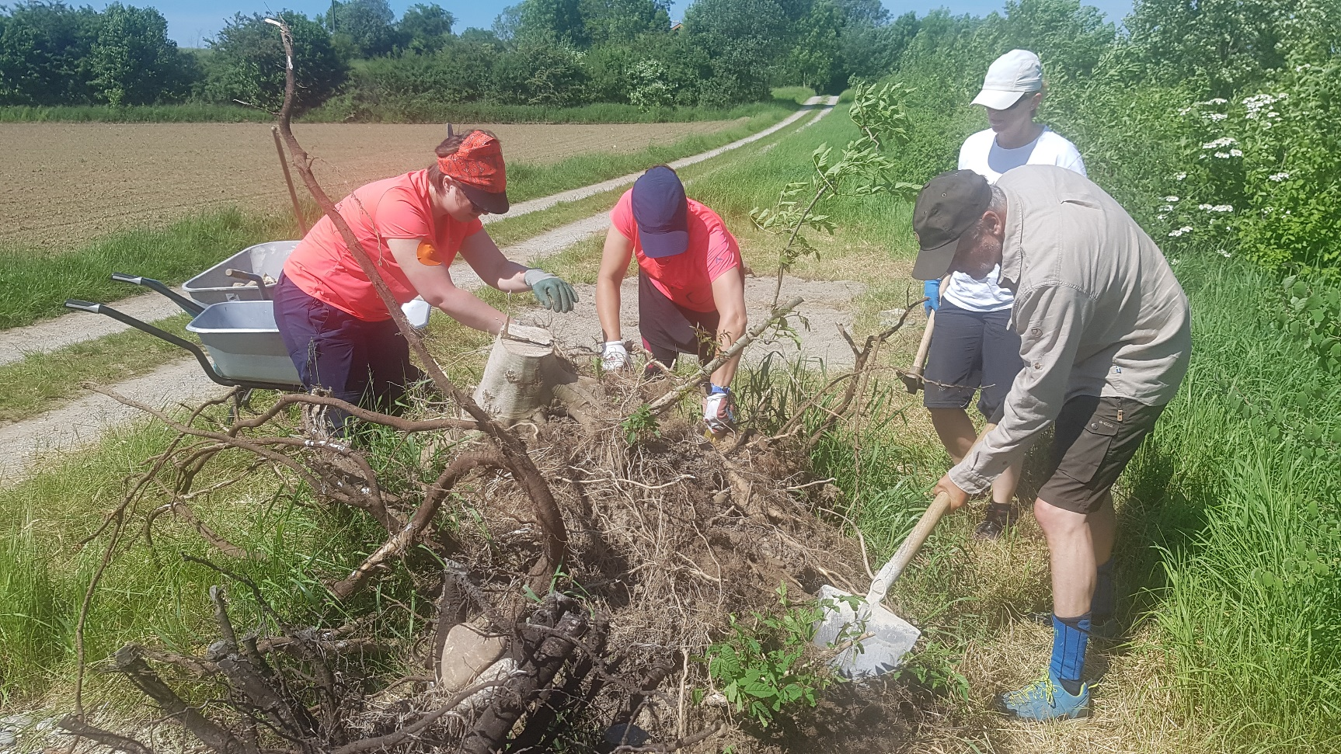
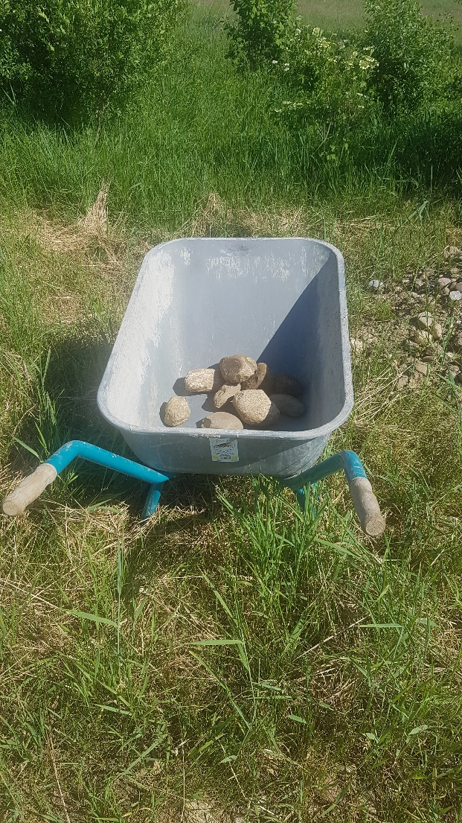
3. dan: osrčje Bavarske – polje obraščeno z mejicami
Na polju smo iz „odpadnega“ materiala (kamenja, korenin, suhe trave, opeke) gradile hotel za malo večje živali

Slide 13
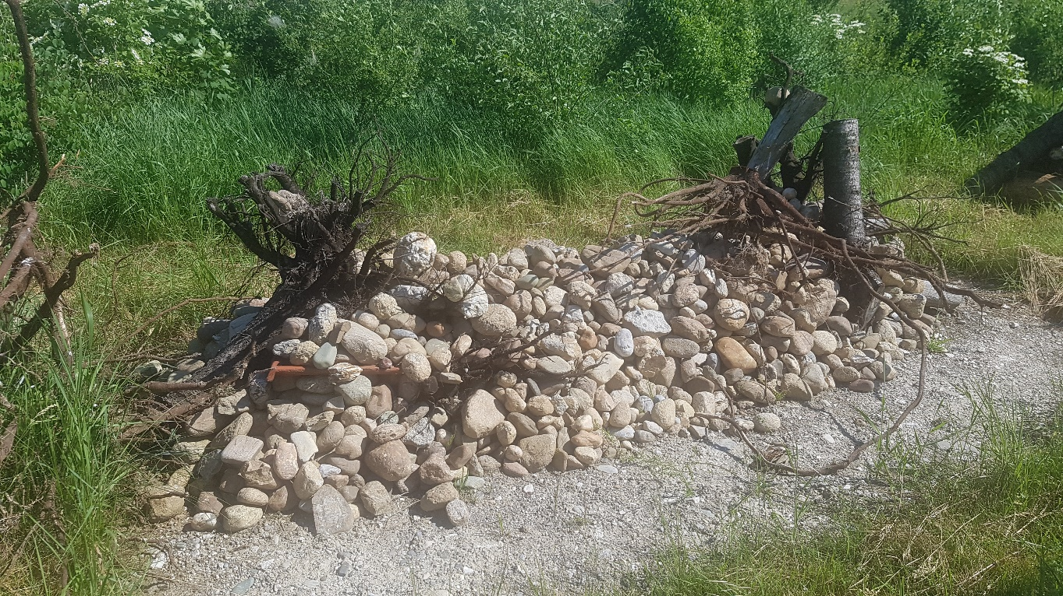
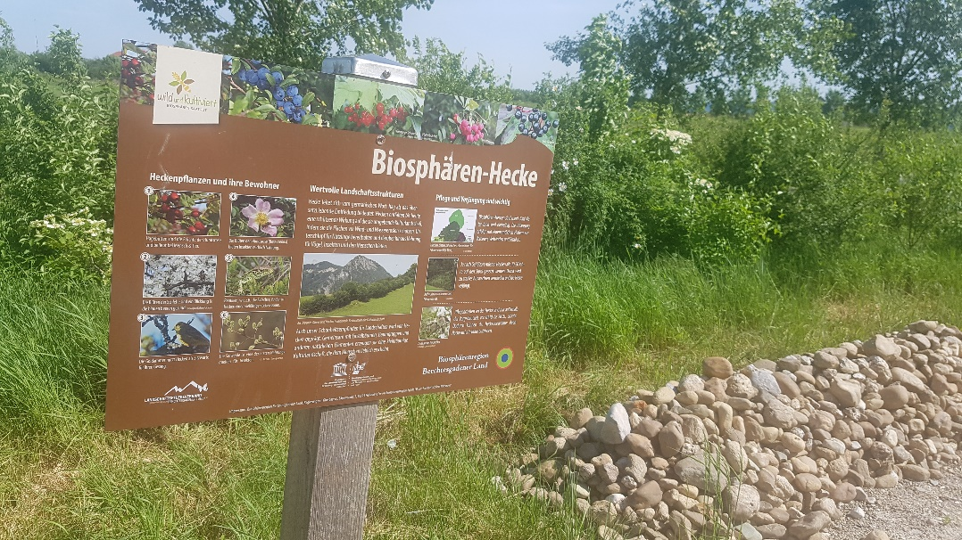
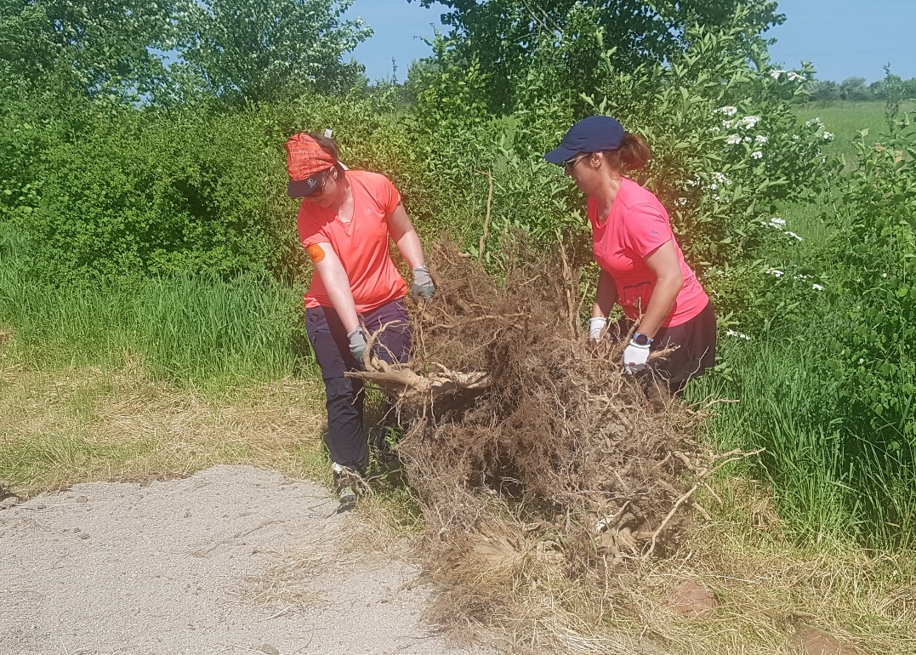
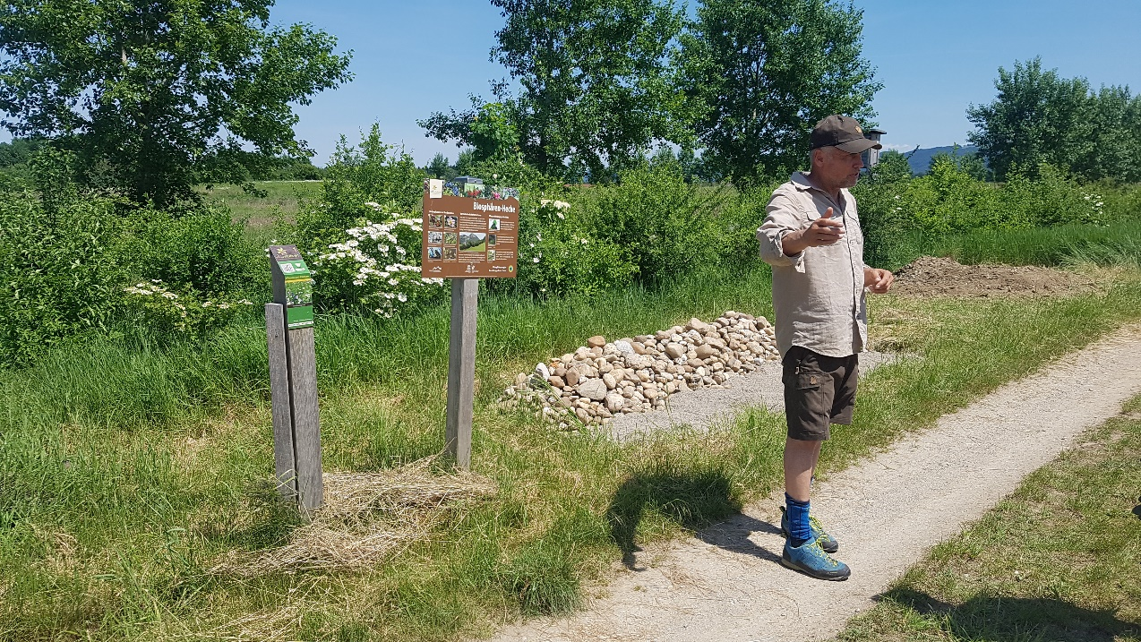

Slide 14
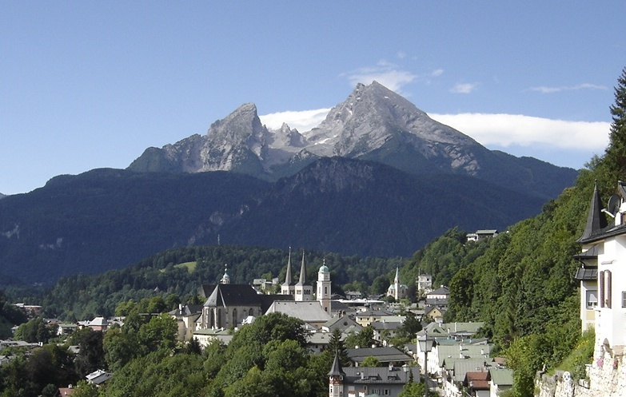
Berchtesgaden
je mesto v nemških Bavarskih Alpah, na južnem koncu bavarske pokrajine Berchtesgadener Land, okoli 30 km južno od Salzburga in severno od Nacionalnega parka Berchtesgarden.

Slide 15
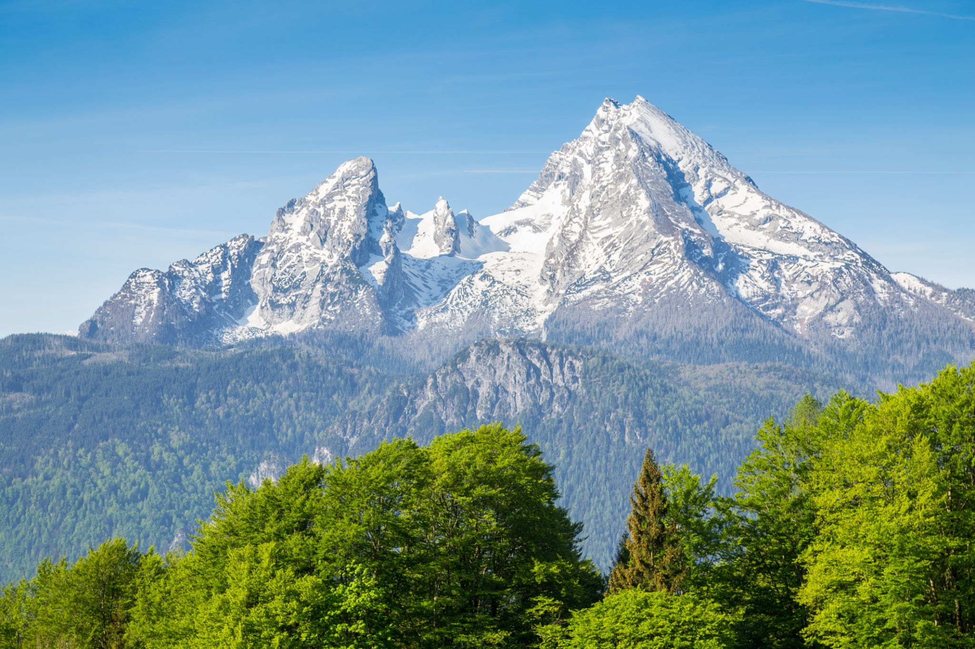
Gora Watzmann
Berchtesgaden pogosto povezujejo z goro Watzmann - je z nadmorsko višino 2713 m druga najvišja gora v Nemčiji - Valentin Stanič iz Bodreža pri Kanalu ob Soči naj bi med 8. avgustom in 6. septembrom 1800 po skrajno nevarni in dotlej še neprehojeni "poti" dosegel najvišji vrh Watzmanna, izmeril njegovo višino in natančno opisal pot.

Slide 16
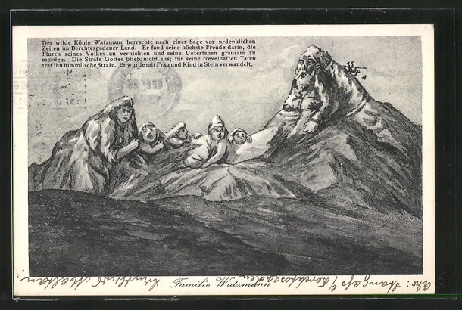
Legenda o Watzmannu
Legenda govori, da je v davnih časih živel okruten kralj Watzmann, ki ni maral ne ljudi ne živali. Nič boljši niso bili njegova žena in sedem otrok. Ko je bilo vseh njihovih hudobij preveč, so za kazen za večno okamneli, kar je dalo današnjo podobo in ime obsežnemu pogorju nad jezerom Königssee.

Slide 17
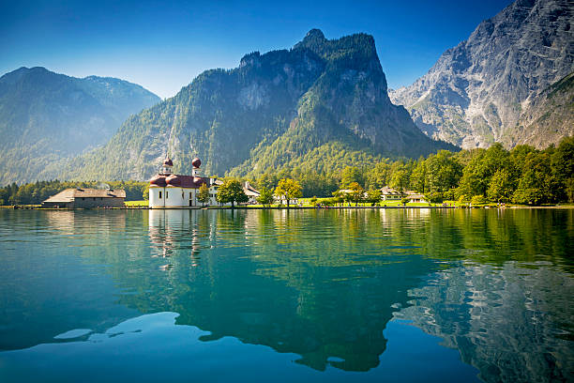
Königssee
Znano je tudi bližnje globoko ledeniško Kraljevo jezero, ki meri (5,2 km²).

Slide 18
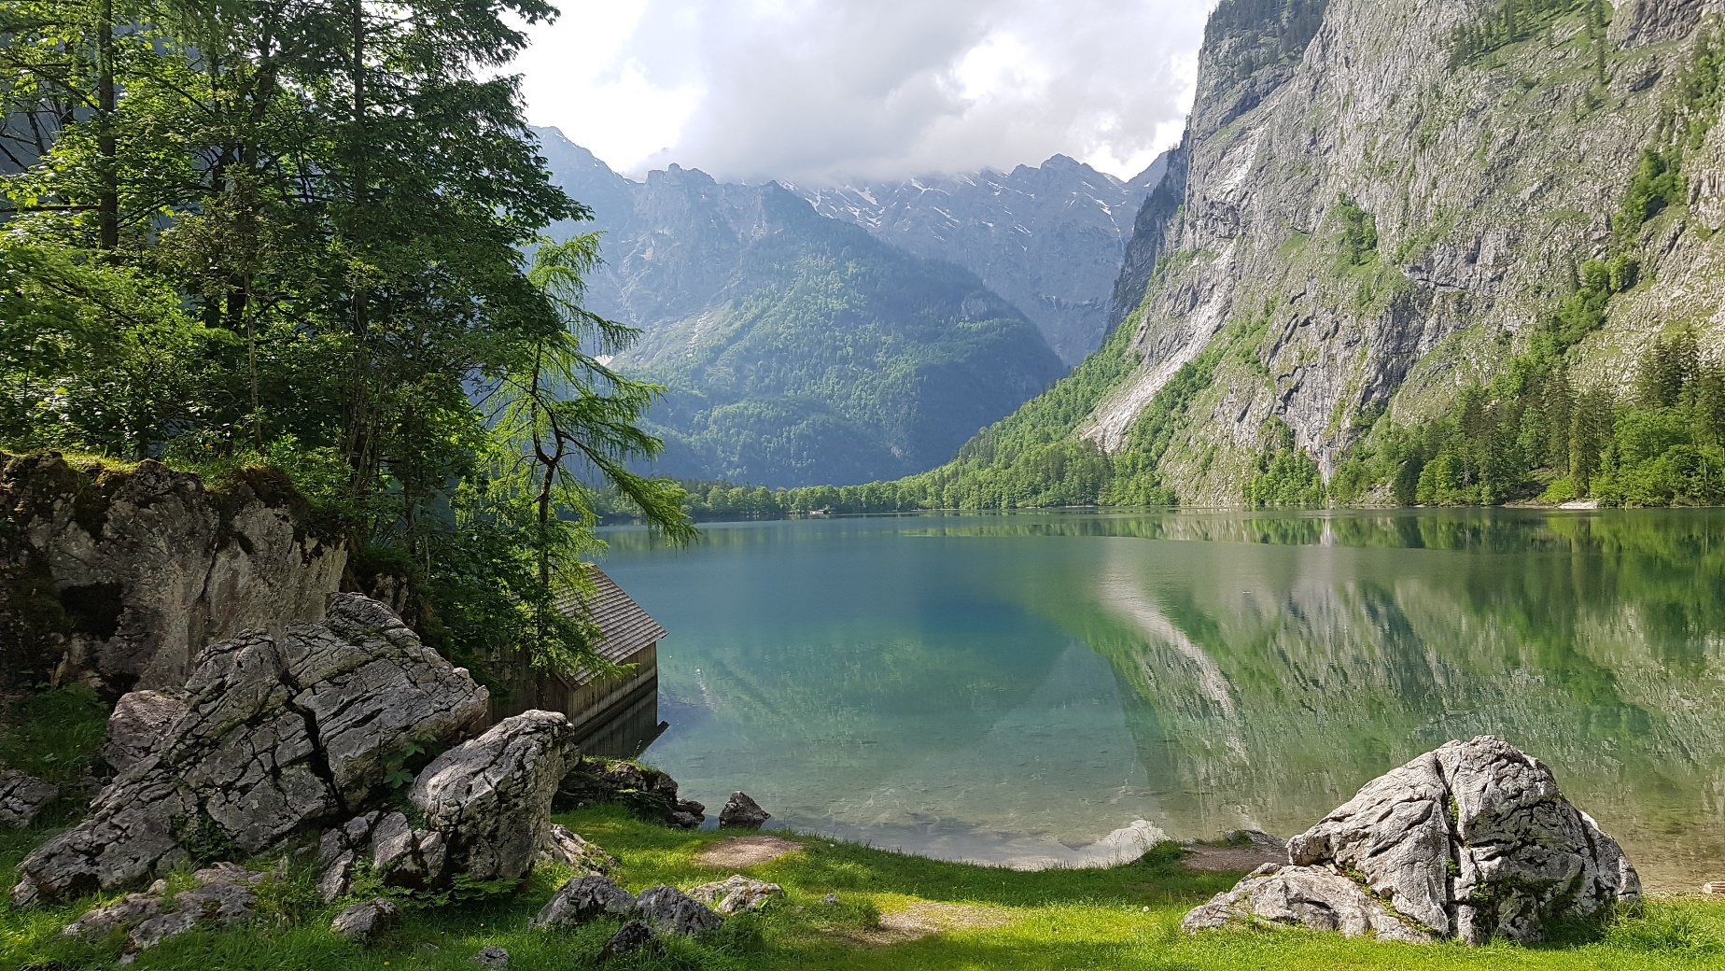
Obersee
Leži severno od Königssee, loči ju morenska stena. Od sredina maja do konca septembra v okolici jezera poteka paša.

